Slide 1
设计模式 主讲人-侯伟
什么是面向对象？什么是设计？

Slide 2
设计模式
设计模式=对象+设计+公式
精彩的代码是如何想出来的，要比看到精彩的代码更加令人期待！
知其然，更知其所以然！
理论→实践 →理论

Slide 3
基础知识
1、对象是什么？类是什么？实例是什么？
2、构造方法的意义？
3、方法重载是什么？有什么好处？
4、封装的意义？
5、继承的意义？
6、多态的意义？
7、何时重构？
8、抽象类

Slide 4
基础知识
1、对象是一个自包含的实体，用一组可识别的特性和行为来标识。
类是具有相同属性和功能的对象的抽象的集合，比如猫。
实例就是一个真实的对象，是具体的存在，比如发条。
2、构造方法就是对类进行初始化，是实例化这个类的方法，比如凯云的出生就是调用了构造方法。
3、重载提供了创建同名的多方法的能力，可以在不改变原方法的基础上新增功能。
4、封装的好处。
1）、减少耦合，
2）、类内部实现可以自由修改，
3）、类具有清晰的对外接口

Slide 5
基础知识
5、继承可以将所有子类公共的部分放在父类，是代码得到了共享，避免了重复，可使得修改和扩展继承而来的实现都比较容易。
缺点：耦合严重。1、父类变，子类不得不变；2、破坏包装，父类实现细节暴露给子类。
6、多态表示不同的对象可以执行相同的动作，但要通过他们自己的实现代码来执行。比如代码规则的执行，不同规则类都执行相同 方法，但是又是通过各自的代码来执行的。
7、当有较多的重复代码，而又可以抽象为相同对象的时候。
8、抽象类代表了一个概念，比如猫、狗，这都是人类归纳出来的物种描述，没有实体，而且一定是用来被继承的。
拥有尽可能多的共同代码，拥有尽可能少的数据。

Slide 6
一、设计模式的作用

Slide 7
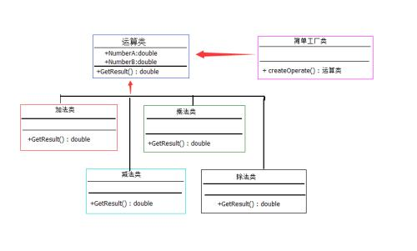
二、简单工厂模式

Slide 8
